Slide 1

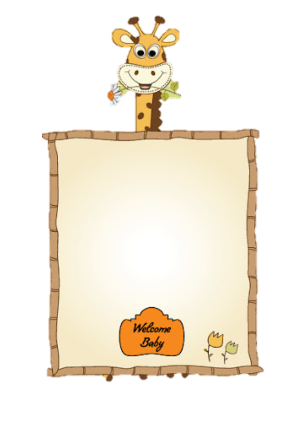
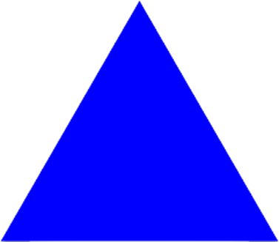




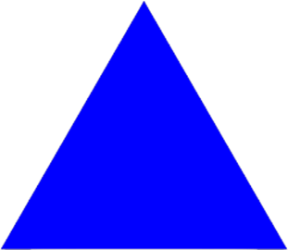
BÀI TẬP KHỐI NT
Năm học : 2021 - 2022
TRƯỜNG MẦM NON GIANG BIÊN
BÉ
NHẬN BIẾT
MÀU SẮC
Chúng mình cùng cô nhận biết màu xanh, màu vàng nhé.
Bé hãy nói to hình gì có màu xanh?
Đố bé biết hình gì có màu vàng ?

